Slide 1
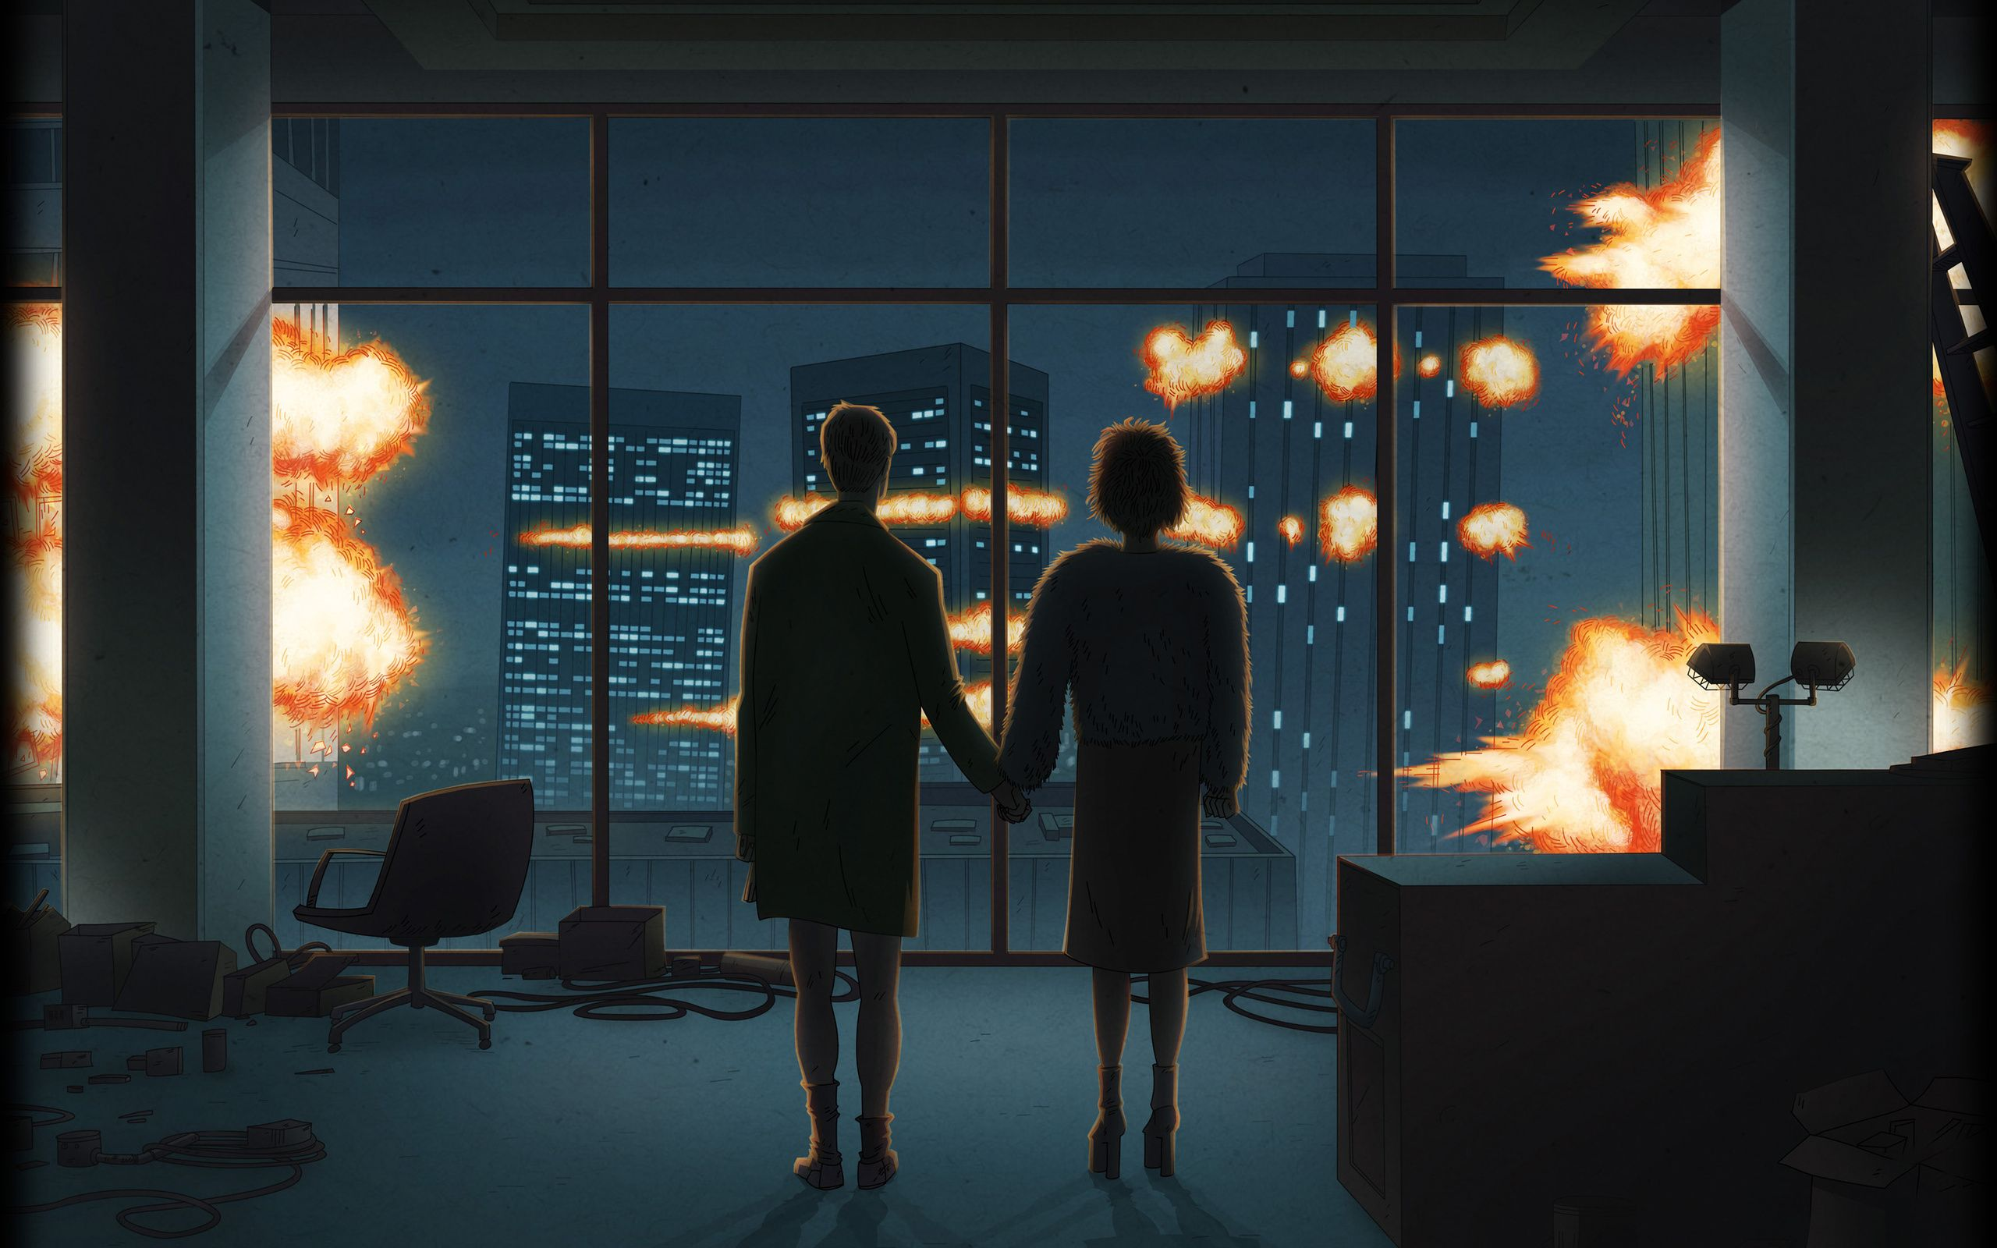
CONSUMISMO
IL NARRATORE è un uomo che soffre di un malessere esistenziale profondo, Gode, masochisticamente, nell’ascoltare le sofferenze delle altrui vite degradate da malattie terminali.
A un certo punto della narrazione emerge, seppur sottilmente, l’impianto sociopsicologico di cui è colorata la trama; il narratore conosce Tyler, un uomo che è contro ogni schema sociale, e insieme a lui dà vita al Fight Club, un club per persone che sono disposte a combattere a mani nude tra loro pur di provare qualcosa sulla propria pelle.

Slide 2
CONSUMISMO
LO SCOPO DI TYLER?
combattere un sistema sociale costruito sulla corsa al consumismo generalizzato. Dal contributo di Tyler nasce allora il “Progetto Mayhem”: abbattere la società per come si conosce e costruirne un’altra. Ma, a dire il vero, lo spettatore perde il senso del limite tra l’obiettivo sovversivo e reazionario del progetto e l’indottrinamento da setta che il Fight Club esercita sui suoi membri.

Slide 3
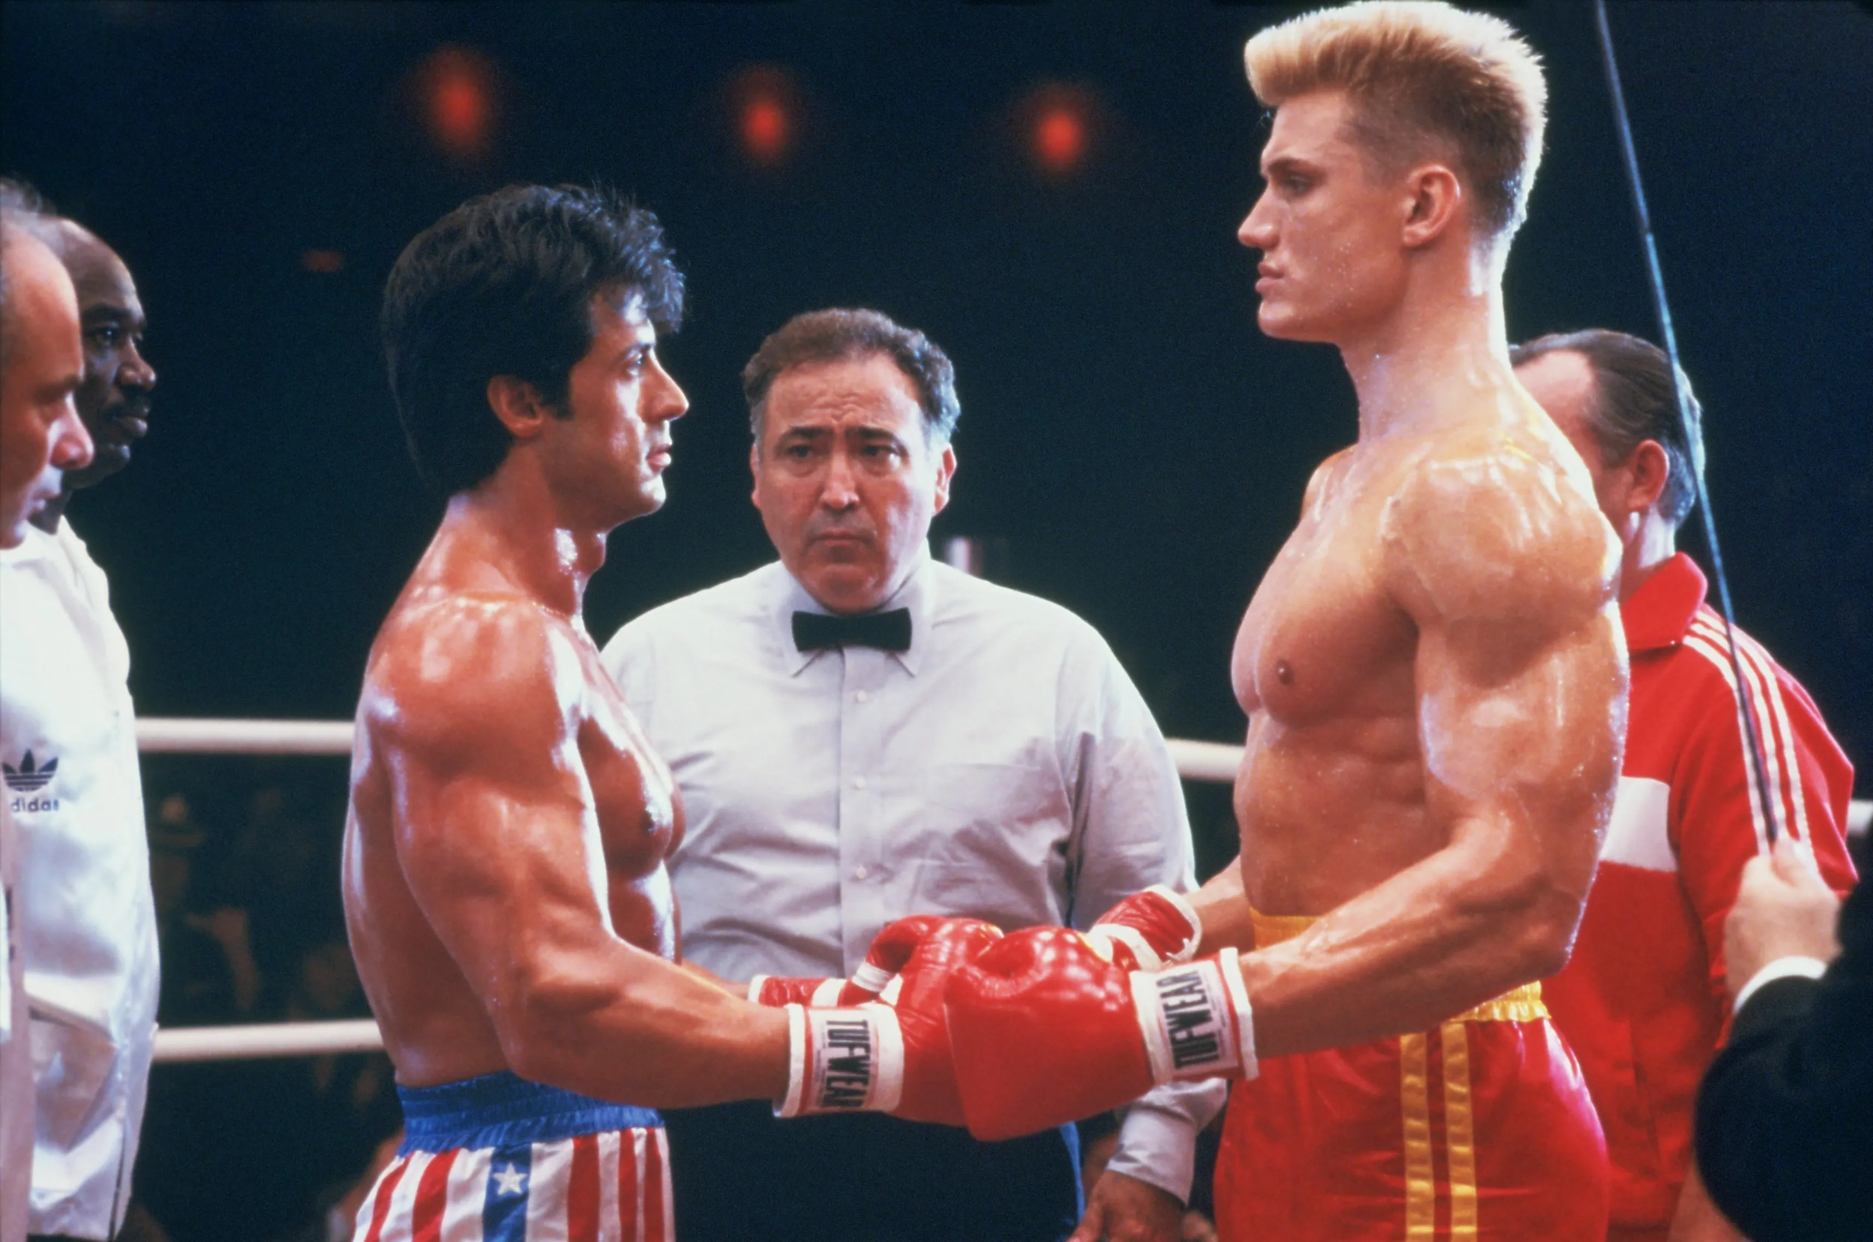
COMUNISMO
Il film è stato girato quando le tensioni tra Usa e Unione Sovietica erano ai massimi storici.
l’Urss non ha niente di meglio da fare che lanciare una sfida ad Apollo Creed, simbolo dello “Zio Sam”, attraverso il proprio “super atleta” Ivan Drago. Creed, che aveva appeso i guantoni al chiodo, torna a combattere per via dell’importanza “politica” del match

Slide 4
COMUNISMO
L’incontro si trasforma in tragedia: il pugile afroamericano addirittura perde la vita, tra le braccia dell’amico, per essersi rifiutato di gettare la spugna sotto i colpi del glaciale Drago.
Il combattimento è una storia infinita: i due pugili si maciullano a vicenda ma Rocky, lo “svantaggiato” dal grande cuore, viene addirittura preso così in simpatica dal pubblico di Mosca che iniziano ad invocarne il nome.
CHISSA' CHI VINCERA'.

Slide 5
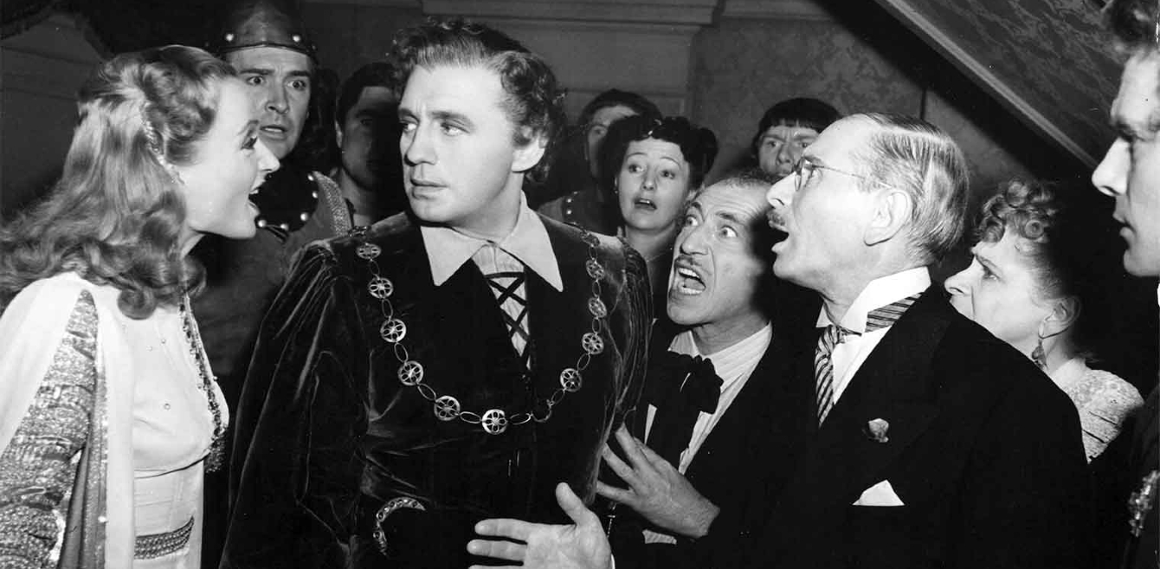
NAZISMO
VOGLIAMO VIVERE, DI JOSEPH LUBITSCHZ
niente è come appare in superficie. Dietro un sorriso, o un'espressione comica, si nascondono le ombre di un male di vivere o di un terrore atavico.
La bellezza della comicità sta nella sua capacità di scardinare le regole e ribaltare l'ordine delle cose, arrivando perfino a prendersi gioco delle istituzioni.

Slide 6
NAZISMO
Lubitsch lo sapeva, e grazie al potere della risata il regista condanna la violenza denudando la follia del nazismo quando la sua sconfitta era lontana ancora tre anni. Il monologo di Amleto si fa così messaggio in codice per la Resistenza, mentre l'intera performance teatrale va a rappresentare - in un gioco meta-cinematografico - la più grande illusione di una compagnia allo sbando (l'apparato nazista) che in ultimo sogna il trionfo in guerra, prima di affrontare la terribile realtà nel mondo reale.

Slide 7
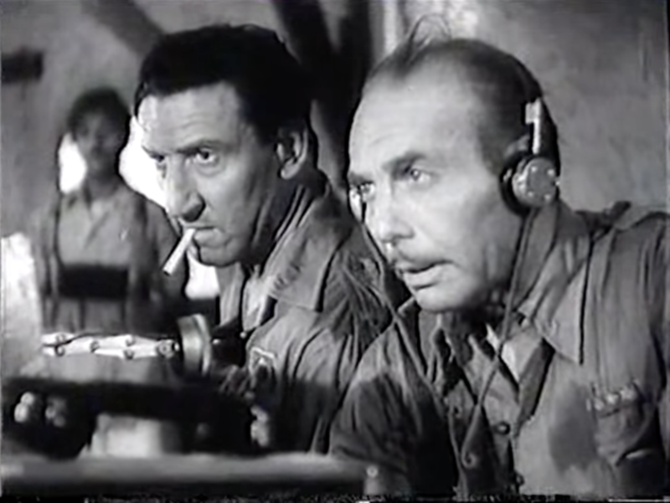
FASCISMO
Di genere epico, il film è imperniato sulla eroica resistenza delle truppe italiane del fortino di Giarabub, in un'oasi della Cirenaica (Libia) al confine con l'Egitto, che fu conquistato dalle truppe britanniche nel 1941. Rimasti senza rifornimenti non si arresero, continuando a combattere fino all'ultimo uomo. Il film racconta sia le battaglie, con una visione quasi documentaristica, sia la storia personale dei soldati italiani provenienti da varie regioni.

